Slide 1
马克思主义基本原理“绪论”第二讲

Slide 2
主要内容
马克思恩格斯简介
马克思思想发展简史
马克思主义基本原理简介
马克思主义所面临的挑战

Slide 3
一、马克思恩格斯简介

Slide 4
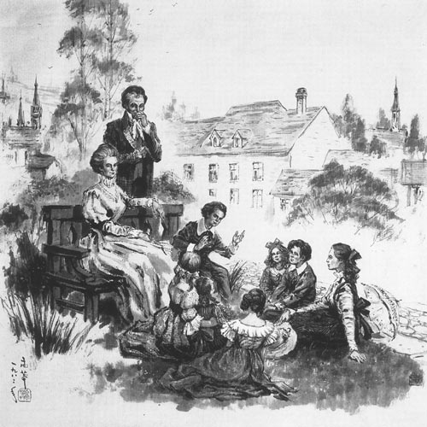
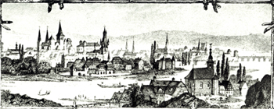
卡尔﹒马克思（1818－1883）
全世界无产阶级的革命导师和领袖马克思，1818年5月5日出生在德国莱茵省古城特里尔。
·
马克思童年大家庭
马克思出生地－特里尔

Slide 5
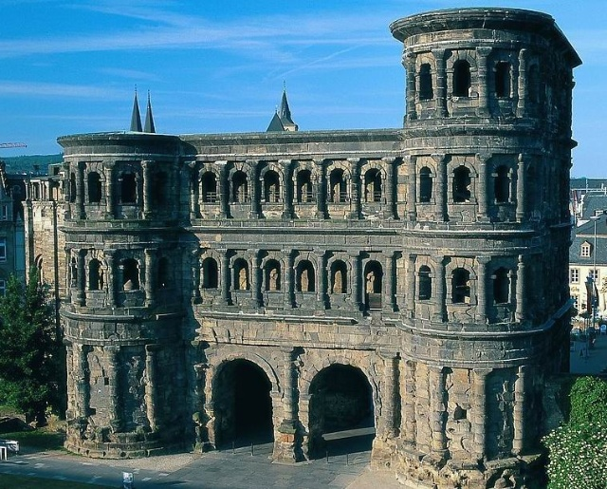
Notes:
公元293年，罗马皇帝戴克里先将罗马帝国一分为四，实行四帝共治。特里尔正式成为西罗马帝国的首都，人们将它称为Roma Seconda, 意为第二罗马。罗马帝国为特里尔留下了各种痕迹。为了保护自己的城市，罗马人从公元180年就开始修建城墙。大黑门是公元二世纪罗马城墙的北门，是全世界现存最大的古罗马城门之一，是阿尔卑斯山以北保存最完好的古罗马时代城门。

Slide 6
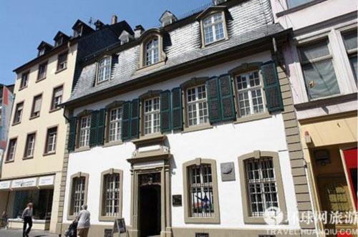
马克思故居（布吕肯街10号）

Slide 7
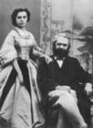
“要知道一个人除了纯洁的良心而外，健康就是他的最大财富，而青年时代的不良行为，漫无节制的、或者本身完全是有害的享乐，会可怕地进行报复的。”
“不管我把你的智力估计得有多高，要是没有一颗善良的心，你的智力对我来说就失去任何意义。”
“我将张开双臂拥抱你，将你紧紧贴在那颗只因过分担忧而心疼的父亲的心上。”
亨利希﹒马克思和罕丽达﹒普列斯堡

Slide 8
马克思没有上过小学，
他的童年是在家里度过的。
在父亲的指点下，
学完了小学的启蒙课程。

Slide 9

求学
1830年，12岁的马克思进入特里尔中学，刻苦学习，成绩优良。
1835年，马克思以优异的成绩获得了中学毕业证书。上面记载了马克思的学习成果：

Slide 10

一、语言学
1、德语：语法知识和作文都很好。
2、拉丁文：达到了令人相当满意的熟练程度。
3、希腊文：其知识和熟练程度同拉丁文不相上下。
4、法语：语文知识相当好，略加辅导就能读较难
的作品，口语表达方面达到了一定的熟练程度。
二、在数学方面有丰富的知识。
三、在历史和地理方面，总的说来具备相当令人满意的知识。
四、在物理学方面知识中等。

Slide 11
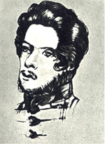
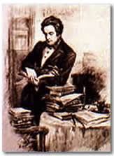
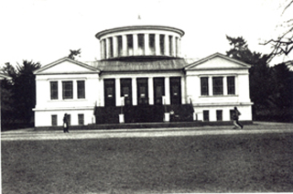
1835年，波恩大学法律系
1836年，转入柏林大学法律系
大学时代，马克思掌握了希腊文、拉丁文、英文、法文和意大利文五种外语
18岁的马克思
在大学期间，马克思学习勤奋，博览群书

Slide 12

大学时代的马克思，是一个文学艺术的热烈爱好者，他广泛阅读了德国和欧洲许多文学名著，浏览新出版的文艺作品，他写了很多诗歌，翻开马克思的诗作，展现在人们眼前的是一个奋发有为、积极向上的青年人的形象。

Slide 13
《理想之歌》
  生活，怎能无动于衷，麻木不仁，
  如果熊熊烈火燃烧着你整个心灵；
  生活，怎能没有战斗，没有风暴，
  怎能如痴似幻，昏昏沉沉。
  我要认识艺术——
  人类精英最辉煌的贡献和结晶；
  我要拥抱整个世界，
  用我全部的智慧和感情。

Slide 14
  让我们踏上那充满艰险，
  而又遥远的路程，
  为了不过贫困的生活——
  在苟且里偷生。
  决不能在那不光彩的，
  懒散的羁绊下度过可怜的一生；
  我们要在勇敢和追求上，
  做一个完全能左右自己的人。

Slide 15
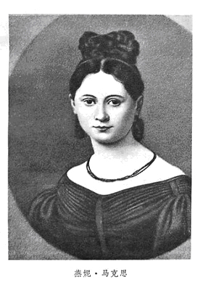

这些富有浪漫主义色彩的诗章带着马克思的一片深情厚意，飞到燕妮手中。燕妮含着眼泪反复吟诵，感到无比的欣慰和幸福。

Slide 16
1841年3月，完成了哲学博士论文：《德谟克利特的自然哲学与伊壁鸠鲁的自然哲学的差别》

Slide 17
马克思高度评价了伊壁鸠鲁的 “原子自动偏离说” 和无神论思想，称他是 “最伟大的希腊启蒙思想家”。

Slide 18
马克思在博士论文中指出：
伊壁鸠鲁的 “原子自动偏离说” 是对徳谟克利特的 “原子论” 的重大补充和发展。

Slide 19
马克思还高度评价了伊壁鸠鲁的无神论思想。
伊壁鸠鲁认为，无限多的原子在无限大的空间中由于自身的运动而产生了宇宙万物。这就从根本上打破了宗教所宣传的神灵创造世界的谎言。

Slide 20
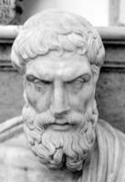
马克思认为，在两千多年前，伊壁鸠鲁就发表了这样精彩的无神论思想，是非常不简单的，不愧为 “是最伟大的希腊启蒙思想家。”
伊壁鸠鲁

Slide 21
1841年3月30日，马克思获得柏林大学毕业证书。
4月6日，马克思将哲学博士论文寄到耶拿大学审议。
哲学系主任巴赫曼教授称赞论文作者：“不但思想丰富，很有洞察力，而且兼备渊博的知识。”

Slide 22

1841年4月16日，马克思未经答辩即获得耶拿大学哲学博士证书，当时年仅23岁。
青年马克思

Slide 23

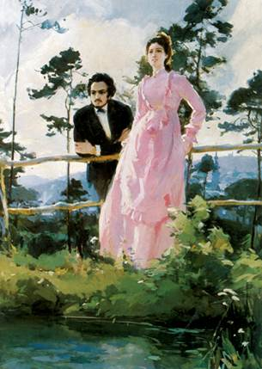
家 庭
燕妮
1843年，马克思与燕妮 ﹒ 威斯特华伦结婚，组成革命家庭。
马克思与燕妮

Slide 24
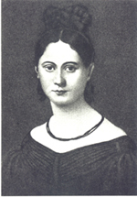
燕妮虽出身于贵族家庭，但安贫若素。她参加革命活动，与马克思讨论文章，抄写稿子，联络同志，担负家务。对敌人憎恨，鄙视贵族、剥削者。对同志热情忠诚，亲如家人。
燕妮

Slide 25
1836年10月马克思离开特利尔前往柏林，追求燕妮的成功强化了他对浪漫主义和诗歌的兴趣。他在波恩和1836年秋天写的诗歌没有保留下来。后来写的编为三本诗集:《爱之书（第一部）》、《爱之书（第二部）》和《歌之书》，马克思每一天都用浪漫的诗情表达对爱情的美好追求。在马克思为燕妮写的民歌集卷首有这样的诗句：我永生不能将你遗忘，咱俩永远对对双双。你在我的心中，就像玫瑰长在枝上。

Slide 26
马克思给燕妮的信
我的亲爱的：
我又给你写信了，因为我孤独，因为我感到难过，我经常在心里和你交谈，但你根本不知道，既听不到也不能回答我。你的照片纵然照得不高明。，但对我却极有用.....你好像真的在我的面前，我衷心珍爱你，自顶至踵地吻你！跪倒在你的眼前，叹息着说：“我爱你，夫人！”

Slide 27
暂时的别离是有益的，因为经常的接触会显得单调，从而使事物间的差别消失。甚至宝塔在近处也显得不那么高。深挚的热情同于它的对象的亲近会表现为日常的习惯，而在别离的魔术般的影响下会壮大起来并重新具有它固有的力量。我的爱情就是如此。只要我们一为空间所分隔，我就立即明白，时间之于我的爱情正如阳光雨露之于植物--使其滋长。我对你的爱情，

Slide 28
只要你远离我身边，就会显出它的本来面目，像巨人一样的面目！在这爱情上集中了我的所有精力和全部感情！我又一次感到自己是一个真正的人，因为我感到了一种强烈的热情！

Slide 29
你会微笑，我的亲爱的，你会问，为什么我突然这样滔滔不绝？不过，我如能把你那温柔而纯洁的心紧贴在自己的心上，我就会默默无言，不作一声。我不能以唇吻你，只得求助于文字，以文字来传达亲吻...

Slide 30
诚然，世间有许多女人，而且有些非常美丽。但是哪里还能找到一副容颜，它的每一个线条，甚至每一处皱纹，能引起我的生命中的最强烈而美好的回忆？
再见，我的亲爱的，千万次地吻你和孩子们！

Slide 31
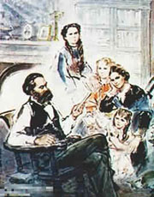
马克思、燕妮与3个女儿

Slide 32
大女儿燕妮，帮助父亲收集和翻译了大量的资料，为支援爱尔兰革命写了许多文章。他的爱人沙尔﹒龙格，是第一国际总委员会委员和巴黎公社委员。
二女儿劳拉，为传播马克思主义翻译了马克思和恩格斯的大量著作，恩格斯赞扬她是“了不起的翻译家”。她的爱人保尔﹒拉法格，是著名的国际工人运动活动家，法国工人党创始人之一。
Notes:
拉法格（Paul Lafargue，1842—1911），19世纪末20世纪初法国和国际工人运动的著名活动家，杰出的马克思主义思想家和宣传家，法国工人党和第二国际的主要创建人之一。主要著作有《马克思的经济唯物主义》(1885)、《宗教和资本》(1887)、《唯心史观和唯物史观》(1895)、《财产及其起源》(1895)、《思想起源论》(1909)、《马克思的唯物主义和康德的唯心主义》等。
拉法格（Paul Lafargue，1842—1911），19世纪末20世纪初法国和国际工人运动的著名活动家，杰出的马克思主义思想家和宣传家，法国工人党和第二国际的主要创建人之一。主要著作有《马克思的经济唯物主义》(1885)、《宗教和资本》(1887)、《唯心史观和唯物史观》(1895)、《财产及其起源》(1895)、《思想起源论》(1909)、《马克思的唯物主义和康德的唯心主义》等。
主要著作有《马克思的经济唯物主义》(1885)、《宗教和资本》(1887)、《唯心史观和唯物史观》(1895)、《财产及其起源》(1895)、《思想起源论》(1909)、《马克思的唯物主义和康德的唯心主义》

Slide 33
小女儿爱琳娜，是国际工人运动的活动家和政论家。她的爱人爱德华﹒艾威林，是英国作家、政治家、社会主义同盟的创建人之一。
马克思的外孙埃得加尔﹒龙格，也是法国的共产党员。
他们全家三代人，每个人一生都为国际共产主义运动做出了杰出的贡献。

Slide 34
马克思的才华

Slide 35
中学教师给马克思的评语：
“能很好地翻译和解释古典作品中最艰深的地方，特别是那些与其说难在文字的晦涩、无宁说难在内容和思想的逻辑关系的地方；他的拉丁文俄文表现出丰富的思想和对题义的深刻理解，不过与主题无关的议论往往过多。”“闪现着一种思想的火花” 。

Slide 36
马克思：参加博士俱乐部，22岁
➢鲍威尔钦佩地说，马克思是一个思想的仓库；
➢赫斯说：“马克思是一位最伟大的哲学家 ，也许是当今活着的唯一真正的哲学家，他既有深思熟虑、冷静、严肃的态度，又有最敏锐的机智……如果把卢梭、伏尔泰、霍尔布斯、莱辛、黑格尔结合为一个人------我说的是结合不是凑合-----那么这个结果就是一个马克思博士。”

Slide 37
马克思的人生立场和治学态度
1．马克思的人生立场
不仰附权贵
关爱（非同情）底层人民
草根意识（阿马蒂亚·森）
马克思的自白
您对幸福的理解： 斗争
您对不幸的理解： 屈服
您厌恶的缺点： 奉迎

Slide 38
马克思的人生立场和治学态度
（1）《青年在选择职业时的思考》
“历史承认那些为共同目标劳动因而自己变得高尚的人是伟大的人；经验赞美那些为大多数人带来幸福的人是最幸福的人；宗教本身也教诲我们，人人敬仰的理想人物，就曾为人类牺牲了自己——有谁敢否定这类教诲呢？”
“如果我们选择了最能为人类福利而劳动的职业，那么，重担就不能把我们压倒，因为这是为大家而献身；那时我们所感到的就不是可怜的、有限的、自私的乐趣，我们的幸福将属于千百万人，我们的事业将默默地、但是永恒发挥作用地存在下去，而面对我们的骨灰，高尚的人们将洒下热泪” 《全集》V40P7
1835年，17岁；什么样的人生是最伟大的人生？

Slide 39
“我决定不干了。……即使为了自由，这种桎梏下的生活也是令人厌恶的。我讨厌这种小手小脚而不是大刀阔斧的做法。伪善、愚昧、赤裸裸的专横以及我们的曲意奉承、委曲求全、忍气吞声、谨小慎微使我感到厌倦。” （从《莱茵报》辞职）

Slide 40
马克思的人生立场和治学态度
（2）莱茵省议会与俾斯麦政府的高官引诱
（3）对恩格斯的“一次冷”与“终生热”
（4）对工人和工人运动的满腔热情和无私援助
40年代末，建立了“共产主义者同盟”，第一个无产阶级政党
60年代，建立了“国际工人协会”

Slide 41
马克思的普罗米修斯情结

Slide 42
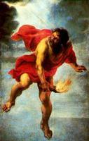
这时，有一个希腊人敢于率先抬起凡人的目光
面对强暴，奋力抗争，
无论是神的传说，还是天上的闪电和滚滚雷鸣，
什么都不能使他畏惧……
——《博士论文》

Slide 43
我将打碎一切镣铐，
……
我将质问上帝和世人，
我要追究它们的责任，
我在自己的痛斥声中
感受到内心的力量和激愤。
倒塌下来吧，苍穹，
我愿和你一起沉沦……
——《暴风雨之歌》

Slide 44
满腔热情像烈火燃烧；
……
它们永远感觉不到那熊熊火焰，
而正是火焰从虚无中锻造出它们的形象。
……
可是心灵却把万物拥抱，
它像一团巨火高高辉耀，
……

Slide 45
它凭借自身的力量
胜利地升到壮丽的穹苍，
云层深处的众神受到震撼，
以为眼前是雷电的闪光。
……
我可以像神一样漫步徜徉，
胜利行进在那片废墟之上，
我的每句话都是火焰和行动，
我就像造物主那样襟怀坦荡。
——《人的自豪 》

Slide 46
马克思的人生立场和治学态度
2．马克思的治学态度和方法
（1）不为专业而专业
什么样的专业是最高尚的专业？
马克思关注的是“问题”，专业服从于“问题”的思考与解决
文学与艺术（爱情诗）→法律（国家与法）→哲学（法的根据，人的自由与解放）→经济学（价值规律）→历史学、人类学

Slide 47
马克思的人生立场和治学态度
（1）不为专业而专业
1837年其父的回信：“圣明的上帝！！杂乱无章，漫无头绪地踯躅于知识的各个领域，在昏暗的油灯下胡思乱想，蓬头乱发，虽不在啤酒中消磨放任，却穿着学者的睡衣放荡不羁；离群索居、不拘礼节甚至对父亲也不尊重”

Slide 48
马克思的人生立场和治学态度
（2）不为理论而理论
讽刺短诗（1837年上半年）：
“康德和费希特在太空飞翔，
对未知世界在黑暗中探索；
而我只求深入全面地领悟，
在地面上遇到的日常事物。”
康德的“划界”思想，将“应有的东西”与“现有的东西”一分为二，理性、自由、思想是彼岸的东西
以现实问题带动理论研究

Slide 49
马克思的人生立场和治学态度
（2）不为理论而理论
青年黑格尔派猛烈地批判宗教
马克思认为：这远远不够，“彼岸世界的真理消失以后，历史的任务就是确立此岸世界的真理。人的自我异化的神圣形象被揭穿以后，揭露非神圣形象中的自我异化，就成了为历史服务的哲学的迫切任务。于是对天国的批判就变成对尘世的批判，对宗教的批判就变成对法的批判，对神学的批判就变成对政治的批判。”

Slide 50
马克思的人生立场和治学态度
（3）不为批判而批判
“批判”（Kritik）
《<黑格尔法哲学批判>》，《神圣家族——对批判的批判所作的批判》，《德意志意识形态——对费尔巴哈、布•鲍威尔和施蒂纳所代表的现代德国哲学以及各式各样先知所代表的德国社会主义的批判》，《资本论——政治经济学批判》
黑格尔的批判者与学生

Slide 51
马克思的人生立场和治学态度
（4）不为发表成果而发表成果
“既然我们已经达到了我们的主要目的——自己弄清问题，我们就情愿让原稿留给老鼠的牙齿去批判。” P142
手稿

Slide 52
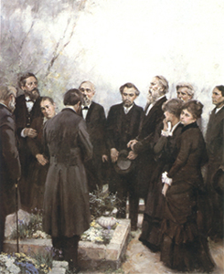
恩格斯《在马克思墓前的讲话》
“马克思发现了人类历史的发展规律。”
“还发现了现代资本主义生产方式和它所产生的资产阶级社会的特殊的运动规律”。

Slide 53
对马克思的评价

Slide 54
一、俄国贵族
马克思是由能量、意志和不可动摇的坚定信念组成的那种人。他的外表异常引人注目，有着浓黑的头发，毛茸茸的手，外衣的纽扣时常扣错，但是不论他在你面前是什么样子，也不论他做什么，他看起来像是有权利和力量来获得人们尊重。他动作笨拙，但自信、自立。其行为方式公然藐视人类规范的惯常成规，显得高贵并有些傲慢。
---P.安年科夫:《俄国人对马克思的看法》，载《新时代》（1883年）

Slide 55
二、美国参议员
那时他刚30岁出头，但他已经是公认的先进的社会主义派别的领袖。他体格有些粗壮，宽阔的额头，乌黑的头发和胡须，乌黑而炯炯有神的眼睛，立刻就会引起众人的注意。他因学识广博而享有盛誉……马克思的话确实意味深长，清晰而富有逻辑，但我还从未见过其举止如此令人恼火和令人无法忍受的人。

Slide 56
对于不同于自己的意见，甚至不会出于尊重而屈尊考虑一下。对任何反驳他的人，他都予以极度的蔑视;对每一种他不喜欢的观点，要么辛辣地讽刺提出这种观点的人无比的愚昧，要么轻蔑地诽谤提出这种观点的人动机不纯。我极为清楚地记得他以一种伤人的傲慢说"资产阶级"这个词:资产阶级，也就是令人厌恶的精神和道德极端堕落的样板，对每一个胆敢反对他观点的人他都谴责为资产阶级 。
---《K.舒尔茨回忆录》第一卷（伦敦，1909年），138页及以下诸页

Slide 57
三、落魄的普鲁士陆军中尉
我们先是喝波尔多，接着是红葡萄酒，也就是红色的波尔多，然后喝香槟。喝完红葡萄酒，马克思就完全醉了。这正是我所希望的，因为他在这个时候比其他可能的情况下更为容易敞开心扉。我发现了某些在其他情况下只能进行推测的事情的真相。尽管醉了，马克思仍然支配着谈话直到他给我的印象是他有着罕见的优秀的智力和明显突出的个性。

Slide 58
假如他有着与他的智力匹配的内心，假如他有着同样多的爱与恨，我就会为他赴汤蹈火，即使最后他表达出对我彻底的、坦率的蔑视，而他先前也在不经意中流露出了他的蔑视。他是我们所有人中间我第一个和惟一的一个信任的领导者，因为他是一个处理大事时从不会沉湎于琐事的人。

Slide 59
四、忠实的学生
在给他人以应有的评价方面，没有任何人比马克思更仁慈、更公正。他太伟大了，以至于不羡慕、不嫉妒、不爱慕虚荣。但他像憎恨任何形式的欺骗和伪装一样，极为憎恨由妄自尊大的无能和庸俗带来的造作的伟大和虚假的名声。

Slide 60
在所有我认识的伟大、渺小或者普通的人之中，马克思是为数不多的摆脱了虚荣的人之一。他太伟大、太强大、太骄傲了，不需要虚荣。他从不打击任何一种看法，他永远是他自己。他像孩子一样不会掩饰、不做作。只要是社会或政治方面不尽如人意，他总是完全地说出自己的看法，毫无保留，他的脸就是他的心灵的镜子。当环境需要他克制的时候，他会表现出孩子一样的、常令朋友们开怀的困窘。没有人能比马克思更真实--他是真实的化身。

Slide 61
五、无政府主义的对手
我们常常见面，我极为敬佩他的学识、他对无产阶级事业热情而诚挚的奉献，虽然这中间总夹杂着个人的自负;我热切地寻求与他对话，因为这些谈话富有启迪性而且机智，只要这些谈话不是由心胸狭窄的恶意引发的话--但不幸的是，这样的谈话太经常发生了。

Slide 62
而我们之间从来没有真正的亲密关系。我们性情不合。他称我是感情脆弱的理想主义者，他是对的。我称他虚荣、奸诈、阴郁，我也是对的。
-- M.巴枯宁:引自M.内特罗《巴枯宁生平与著作传略》 （巴黎，1901年） 71页

Slide 63
六、崇拜的女儿
对那些认识卡尔·马克思的人来说，再没有比这个常见的传说更为可笑的了，即把他刻画为阴郁、刻薄、不屈服、令人难以接近的那种人，就像雷神一样，常常大发雷霆，从未有过笑容，冷漠而孤独地坐在奥林匹斯山上。对那些认识他的人来说则是这样的一幅永远奇异和愉快的图画:呈现出最欢乐、最愉快的灵魂，身上满溢着幽默和愉悦，发自心底的笑声富有感染力，令人不可抗拒，对同伴有着最友善、最温柔、最富有同情的感情。

Slide 64
七 英国绅士
马克思给我的第一印象是，这是一个强壮的、不修边幅的、桀骜不驯的老人，随时准备（即便说不是渴望）进入冲突之中，并经常怀疑自己会受到随时来临的攻击。当带着强烈的愤慨谈论自由党的政策，尤其是有关爱尔兰问题时，这位年迈战士的小而深陷下去的眼睛亮了起来，浓密的眉毛皱起来，那宽阔脸庞和大鼻子很明显因激情而抽动。

Slide 65
他滔滔不绝地发表了一串激昂的谴责，这表明了与此相仿的热情的性情，以及对我们语言的绝妙运用能力。他那深深地被愤怒而激动时的举止和低语，与他对当时的经济事件发表观点时的态度之间形成极为鲜明的对比。他毫不费力地从先知和激烈指责者转换为冷静的哲学家;对于后者，从一开始我就感到我在这位大师面前不再是学生，从那个 时候开始漫长的岁月已经过去了。
-- H.M.海德门:《冒险生活的纪录》（伦敦，1911年）， 269页及以下诸页

Slide 66
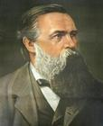
恩格斯
1820.11.28～1895.8.5

Slide 67
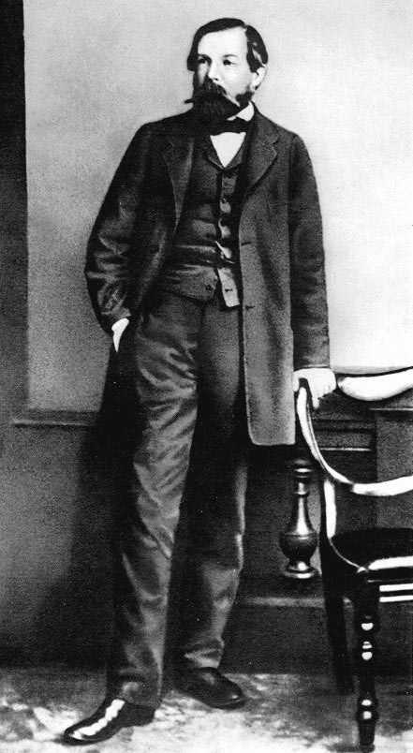
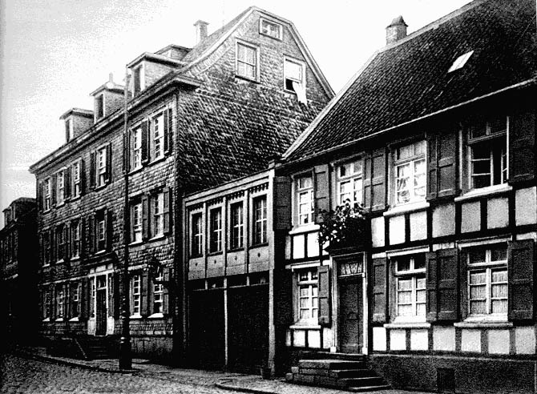
恩格斯于1820年诞生在普鲁士的巴门市(Barmen)
弗里德里希·恩格斯(Friedrich Engels, 1820-1895)

Slide 68
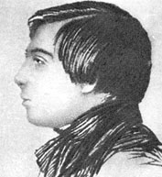
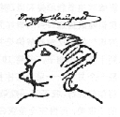
男人蓄胡子，
是英勇的大丈夫。
举起刀剑保卫过祖国的人，
总是蓄着黄色或黑色的胡子。
在这充满战争危险的日子里，
我们应当骄傲地蓄胡子。
庸人当然不喜欢，
他们随时准备剃光胡子。
我们不是庸人，我们是另一种人，
我们要蓄浓密密的大胡子。
----蓄胡子纪念日祝酒词
(1840年10月29日)
19岁的恩格斯
蓄胡一个自画像

Slide 69
1841年9月，恩格斯到柏林服兵役，并在柏林大学听课，研究黑格尔哲学，参加青年黑格尔派的活动。这时，恩格斯在政治上和世界观上虽然是一个民主主义者和唯心主义者，但他在实际斗争中，逐步意识到黑格尔唯心主义哲学同德国现实之间的矛盾，再加上受L.A.费尔巴哈《基督教的本质》一书的影响，开始向唯物主义者转变。撰写《谢林论黑格尔》、《谢林与启示》、《谢林——基督哲学家》等著作，批判谢林的神秘主义和黑格尔保守的政治观点。

Slide 70
1842年11月，恩格斯到英国曼彻斯特的棉纺厂当职员，接触到真正的产业无产阶级。这是恩格斯在思想和政治方面发展的转折点。他和工人交往，参加他们的集会和斗争，并同宪章运动领袖建立联系。为认识资本主义社会的发展规律和无产阶级解放的条件，恩格斯进行大量的科学研究工作。

Slide 71
1844年3月，在《德法年鉴》上发表《政治经济学批判大纲》和《英国状况——评托马斯·卡莱尔的〈过去和现在〉》两篇文章，以社会主义观点考察资本主义经济制度，指明一切弊端都是资本主义私有制统治的结果，论述社会主义革命和消灭私有制的不可避免性，初步论述了无产阶级的历史使命。这清楚地表明恩格斯已经完成由唯心主义向唯物主义、由民主主义向共产主义的转变。

Slide 72
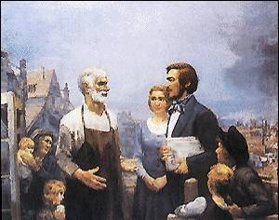

恩格斯在英国曼彻斯特走访工人区的情景
下一页

Slide 73

1845年，恩格斯写出《英国工人阶级状况》一书，揭示资本主义制度的内在矛盾，对资产阶级人生观、价值观及金钱道德观进行了批判，第一次明确地指出无产阶级所处的政治经济地位必然推动它去争取自身的解放；提出社会主义与工人运动相结合的思想。
《英国工人阶级状况》
下一页

Slide 74
以下材料选自恩格斯：《英国工人阶级状况》
材料一：第一批无产者是出现在工业里面而且是工业的直接产物……英国一切城市中的这些贫民窟大体上都是一样的；……几乎总是排列得乱七八糟，有许多还有住人的地下室。……这里的街道通常是没有铺砌过的，肮脏的，坑坑洼洼的，到处是垃圾……
材料二：很多人由于爬梯子吃力，弄得满身大汗，从温暖的矿井里出来后突然遇到地面上的冷空气，本来就有病的呼吸器官感染上急性炎症，他们常常因此送命。
材料三：全区在十个当家人当中，很难找到一个除了工作服外还有其他衣服的人，而且工作服也是破破烂烂的；他们中有许多人，除了这些破烂衣服，晚上就没有什么可以盖的，他们的床铺也只是装着麦秸或刨花的麻袋。”

Slide 75
材料四：在资产阶级看来，世界上没有一样东西不是为了金钱而存在的，连他们本身也不例外，……资产阶级不把工人看做人，而仅仅看做 “手”，把工人叫做 “hands”。资产阶级所以需要工人就在于他们能够劳动。
材料五：革命是不可避免的，要从既成的形势中找到和平的出路已经太晚了。……它（共产主义）并不仅仅是工人的事业，而是全人类的事业。……那时全国都将真正响彻战斗的号召：“对宫廷宣战，给茅屋和平！”那时富人们再想采取预防措施就已经晚了。

Slide 76

伟 人 面
晚年的恩格斯
我的状况如下：七十四岁，我才开始感觉到它，而工作之多需要两个四十岁的人来做。真的，如果我能够把自己分成一个四十岁的弗·恩格斯和一个三十四岁的弗·恩格斯，两个人合在一起恰好七十四岁，那末一切都会很快就绪。但是在现有的条件下我所能做的，就是继续我现在的工作，并尽可能做得多些好些。
----Friedrich Engels
4 0
+
3 4

Slide 77
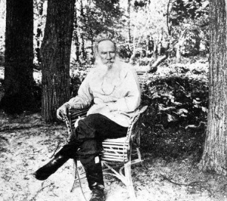
晚年和逝世
恩格斯晚年住在英国伦敦西北区瑞琴特公园路122号的一幢单元式三层楼里。这座掩映在绿树丛中的宅院，在马克思去世后，成了各国革命者之家，全世界社会主义者的圣地。过了74岁生日后，恩格斯的身体每况愈下。转一年，他病倒了，医生诊断为食道癌。在遗嘱中，恩格斯还说：“我希望将我的遗体火化，而我的骨灰，一有可能就把它沉入海中。”

Slide 78
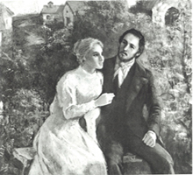
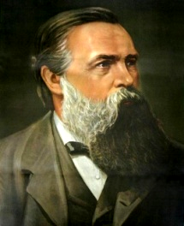
爱 情 面
跨越门第 书写爱情
我无法向你说出我现在的心情。这个可怜的姑娘是以她的整个心灵爱着我的。我感到，我仅余的一点青春已经同她一起埋葬掉了。
——Engels
玛丽·白恩士
如果说只有以爱情为基础的婚姻才是合乎道德的，那么也只有继续保持爱情的婚姻才合乎道德。
——《家庭、私有制和国家的起源》

Slide 79
我的妻子也是一个地地道道的血统的爱尔兰无产者，她对本阶级的天赋的热爱，对我是无比珍贵的，在关键时刻，这种感情给我的支持，比起‘有教养的’，‘多愁善感的’资产阶级小姐的细腻和小聪明可能给予的总要多些。
——莉希·白恩士
Notes:
玛丽·白恩士和莉希·白恩士

Slide 80
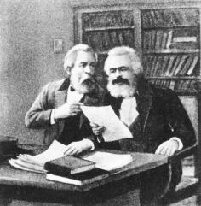
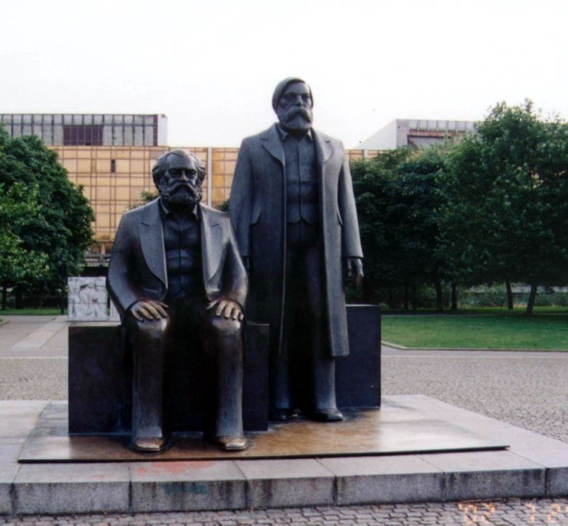
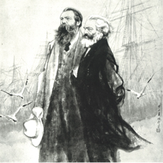
马克思与恩格斯
“古老传说中有各种非常动人的友谊的故事。欧洲无产阶级可以说，它的科学是由两位学者和战士创造的，他们的关系超过了古人关于人类友谊的一切最动人的传说。”
----列 宁

Slide 81
说说恩格斯给了马克思怎样的帮助？

Slide 82
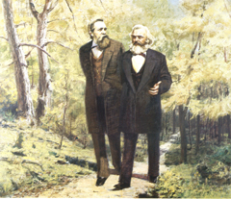
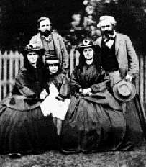
马克思与恩格斯
马克思生前
经济支持：用经商得到的钱给马克思提供援助
感情支持：成为马克思一家最亲近的人
理论支持：以马克思名义发表文章
积累第一手资料（为资本论提供巨大帮助）
马克思逝世后
整理和出版马克思文献遗稿工作

Slide 83
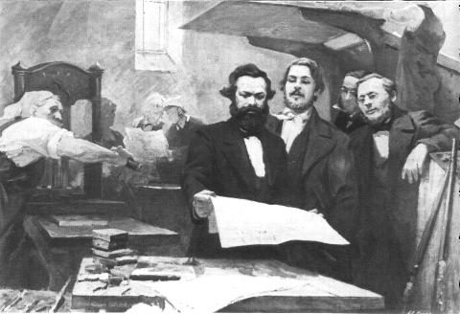
马克思和恩格斯在《新莱茵报》编辑报（萨皮罗作）

Slide 84
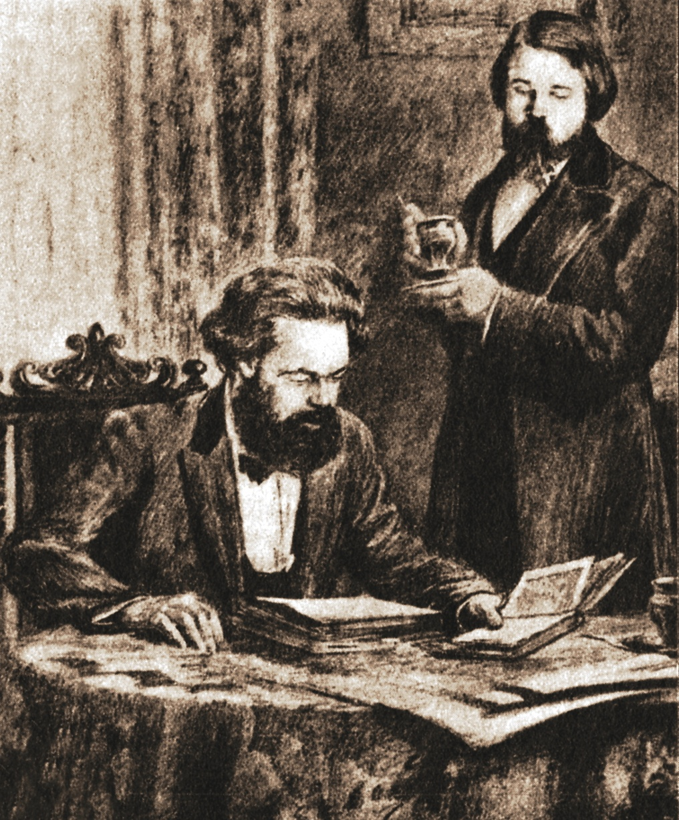
马克思和恩格斯在一起研究问题

Slide 85

1850年，恩格斯重返曼彻斯特经商，以便在经济上接济马克思，使之能够完成《资本论》的写作。
《资本论》书影

Slide 86
工作之余，他还研究自然科学和军事科学，就各种理论问题同马克思交换意见，写了大量军事、政治论文。恩格斯极其关心欧美各国工人运动的发展和被压迫民族的解放斗争，写过不少论述波兰问题的文章。他在《波斯和中国》、《俄国在远东的成功》等文章中，揭露沙皇俄国和英国对中国的侵略扩张，预言从中国人民的民族斗争中将会看到“整个亚洲新纪元的曙光”。

Slide 87
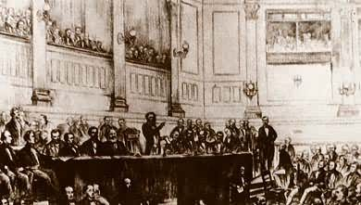
1864年国际工人协会即第一国际成立后，恩格斯同马克思一起积极地参加国际的领导工作，跟蒲鲁东派、巴枯宁派、拉萨尔派的改良主义、无政府主义、分裂主义和破坏第一国际的阴谋活动进行了原则性的斗争。
第一国际成立

Slide 88
1870年9月，恩格斯从曼彻斯特迁居伦敦。10月，当选为第一国际总委员会委员。在国际的后期发表《论权威》等著作，总结了巴黎公社革命的经验，批判了巴枯宁派的无政府主义思潮。

Slide 89
1877～1878年恩格斯写出《反杜林论》，深刻批判杜林唯心主义先验论的哲学、庸俗的政治经济学和假社会主义，第一次系统地论证了马克思主义的哲学、政治经济学和科学社会主义原理，书中还批判了杜林关于永恒道德、终极真理的谬论，较全面地阐述了马克思主义的道德科学理论。指出人们“归根到底总是从他们阶级地位所依据的实际关系中——从他们进行生产和交换的经济关系中，吸取自己的道德观念”。该书被誉为马克思主义的百科全书。

Slide 90
1880年，把《反杜林论》一书理论部分中最重要的内容改编成《社会主义从空想到科学的发展》小册子，在法国和其他国家的工人中广为传播，此书被马克思誉为“科学社会主义的入门”。

Slide 91
恩格斯从1873年开始对自然辩证法的研究，写了许多札记和片断。这些手稿在恩格斯逝世后被编成《自然辩证法》一书出版。其中《劳动在从猿到人转变过程中的作用》一文，科学地解决了人类起源的问题。
1879年，同马克思合写《通告信》，批判德国党内苏黎世三人团的改良主义和投降主义。此外，还同马克思一起，对英、法、美等国工人运动内部的机会主义流派进行批评和揭露。

Slide 92
坚持和发展马克思主义
1883年3月马克思逝世，恩格斯担负了整理和出版马克思文献遗稿工作。
1885和1894年先后出版《资本论》第二卷和第三卷，完成了马克思未竟之业。

Slide 93
1884年，恩格斯发表《家庭、私有制和国家的起源》一书，用唯物史观分析原始公社制度的解体和以私有制为基础的阶级产生的过程，阐明国家的起源和实质。书中还对婚姻家庭及其道德起源和历史演变以及性爱问题作了详细论述。

Slide 94
1886年，他发表《路德维希·费尔巴哈和德国古典哲学的终结》一书，系统地批判黑格尔的唯心主义和费尔巴哈的唯物主义的局限性及唯心史观，精辟地论述哲学的基本问题和唯物史观的基本原理。在《家庭、私有制和国家的起源》、《路德维希·费尔巴哈和德国古典哲学的终结》以及《自然辩证法》等著作中，恩格斯还对美、艺术等问题进行了论述。

Slide 95
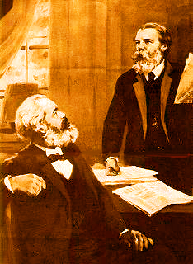
马克思高度评价恩格斯的著作
恩格斯在1844年《德法年鉴》上发表的《政治经济学批判大纲》，受到了马克思的高度重视，也对马克思产生了巨大影响。

Slide 96
思考：马克思主义为何以马克思命名

Slide 97
  马克思给恩格斯的信中说：“我的良心经常像梦魇压着一样感到沉重，因为你的卓越才能主要是为了我才浪费在经商上面，才让它们荒废。” “没有你，我永远不能完成这部著作。”

Slide 98

“……我在一定程度上独立地参加了这一理论的创立，特别是对这一理论的阐发。但是，绝大部分基本指导思想（特别是在经济和历史领域内），尤其是对这些指导思想的最后的明确的表述，都是属于马克思的。……没有马克思，我们的理论远不会是现在这个样子。所以，这个理论用他的名字命名是理所当然的。”

Slide 99
马克思主义为何以马克思命名？
第一，马克思恩格斯全同论
第二，马克思恩格斯全异论（全异论的极端表现就是马恩对立论）
第三，马克思恩格斯交叉论（基本相同论）——基本理论、基本观点、基本学说相同。

Slide 100
马克思和恩格斯关系的三种可能情况：
①马克思主导
在《路德维希·费尔巴哈和德国古典哲学的终结》中，恩格斯这样写道：“从黑格尔学派的解体过程中还产生了另一个派别，唯一的真正结出果实的派别。这个派别主要是同马克思的名字联系在一起的。”

Slide 101
②恩格斯主导
③马克思恩格斯平分秋色
马克思和恩格斯确实在马克思主义的创立中有各自独特的贡献，但不能就此说马克思恩格斯在创立马克思主义的过程中所起的作用是平分秋色，一半一半。

Slide 102

马克思和恩格斯的经典著作
马克思 恩格斯
《论犹太人问题》
《黑格尔法哲学批判》 《英国工人阶级状况》
《1844年经济学哲学手稿》 《共产主义原理》
《家庭、私有制和国家的起源》 《反杜林论》
《哲学的贫困》 《费尔巴哈和德国古典哲学的终结》
《资本论》
《哥达纲领批判》
《神圣家族》
《德意志意识形态》
《共产党宣言》

Slide 103
二、马克思思想发展简史

Slide 104
1、冲撞
从1830年马克思上中学到1837年夏因病去柏林城郊的施特拉劳养病之前，是马克思思想发展的第一个阶段。这一时期是马克思思想尚未成型，不同的思想激荡迸发，相互冲撞的过程。
民族传统、地域特征 、纯真恋情

Slide 105
“什么诨话！你的脚，你的手，
你的屁股，你的头，这当然是你的所有；
但假如我能够巧妙地使用，
难道不就等于是我的所有？
我假如出钱买了六匹马儿，
这马儿的力量难道不是我的？
我驾驭着它们真是威武堂堂，真好像我生就二十四只脚一样。”
歌德《浮士德》（靡菲斯特斐勒斯的话）

Slide 106
“金子！黄黄的、发光的、宝贵的金子！
不，天神们啊，
我不是无聊的拜金客……
这东西，只这一点点儿，
就可以使黑的变成白的，丑的变成美的；
错的变成对的，卑贱变成尊贵，
老人变成少年，懦夫变成勇士。
……

Slide 107
这东西会把你们的祭司和仆人从你们的身旁拉走，
把壮士头颅底下的枕垫抽去；
这黄色的奴隶可以使异教联盟，同宗分裂；
它可以使受诅咒的人得福，
使害着灰白色的癞病的人为众人所敬爱；

Slide 108
它可以使窃贼得到高爵显位，和元老们分庭抗礼；
它可以使鸡皮黄脸的寡妇重作新娘，
即使她的尊容会使那身染恶疮的人见了呕吐，
有了这东西也会恢复三春的娇艳。
莎士比亚《雅典的泰门》

Slide 109
2、幻灭：走出青年黑格尔派
从1837年夏到1843年10月，是马克思思想发展的第二个时期。从1837年夏马克思赴施特拉劳养病开始到马克思于1843年10月赴法国流亡之前，包括施特拉劳时期、博士论文写作时期、莱茵报时期以及克罗茨纳赫时期。

Slide 110
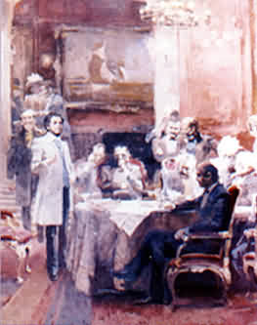
马克思在施特拉劳通读了黑格尔著作，被辩证法思想深深吸引，成为黑格尔哲学的信仰者和青年黑格尔派（即“博士俱乐部”）的积极成员。
“博士俱乐部”里的年轻人

Slide 111

“博士俱乐部”

Slide 112
3、理想
这个时期从1843年2月马克思流亡巴黎开始，到1845年2月被驱逐到布鲁塞尔之前。
《德法年鉴时期》

Slide 113
第一次提出了关于无产阶级历史使命的论点。指出无产阶级是唯一能消灭剥削制度的阶级，人类必须从私有制和金钱的统治下解放出来，无产阶级要对剥削制度进行武器的批判。

Slide 114
  德国解放的实际可能性到底在哪里呢？
  答：就在于形成一个被彻底的锁链束缚着的阶级,即形成一个非市民社会阶级的市民社会阶级,一个表明一切等级解体的等级；一个由于自己受的普遍苦难而具有普遍性质的领域。

Slide 115
德国无产阶级是随着刚刚着手为自己开辟道路的工业的发展而形成起来的；因为组成无产阶级的不是自发产生的而是人工制造的贫民。
无产阶级是指在资本主义社会，丧失生产资料、靠出卖劳动力为生被雇佣的劳动者阶级。
无产阶级是个整体主义的概念。

Slide 116

“马克思在这个杂志上所发表的论文中已作为一个革命家出现。”
唯心主义
唯物主义
革命民主主义
共产主义

Slide 117
4、假说
马克思思想的第三次突变发生于1845年初，时间是从1845年2月至1850年夏，马克思通过经济学研究，发现了新世界观，并将其表述在《关于费尔巴哈的提纲》和《德意志意识形态》当中。

Slide 118
因为这里奶妈工钱太高，我尽管前胸后背都经常疼得厉害，但还是自己给自己孩子喂奶。···由于这些病痛，他拼命地吸奶，以致我的乳房被吸伤裂口了；鲜血常常流进他那抖动的小嘴里。有一天，我正抱着他坐着，突然女房东来了，要我付给她五英镑的欠款，可是我们手头没有钱。于是来了两个法警，将我的菲薄的家当——床铺衣物等——甚至连我那可怜孩子的摇篮以及比较好的玩具都查封了。他们威胁我说两个钟头以后要把全部东西拿走。我只好同冻得发抖的孩子们睡光板了。（1850年给约瑟夫·魏德迈的信）

Slide 119
1852年2月27日，马克思在给恩格斯的一封信中说：一个星期以来我已经到了这样的境地，“因上衣进了当铺，不便外出，因肉店不能赊欠，不再吃肉。”

Slide 120
5、实证
从1850年6月开始，马克思得到了一张英国博物馆的出入证，正是基于对革命失败后“在资产阶级社会的生产力正以在资产阶级关系范围内一般可能的速度蓬勃发展的时候，还谈不上真正的革命”的认识，马克思开始了对政治经济学第三次也是最为彻底的一次研究。这一时期马克思的代表著作就是《资本论》及其手稿，《哥达纲领批判》。

Slide 121
马克思在大英博物馆每天工作10小时，研究浩瀚的图书资料1500种以上，写的笔记本包括手稿、摘录、提纲、札记、至少有100多本。
传说：由于紧张的工作，天长日久，在他坐过的大英博物馆书桌下面的水泥地板上，留下了深深的脚印。

Slide 122
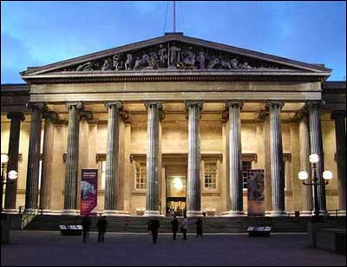
大英博物馆

Slide 123
马克思说：我一直在坟墓的边缘徘徊，因此我不得不利用我还能工作的每时每刻来完成我的著作，为了它，我已经牺牲了我的健康、幸福和家庭。

Slide 124
6、峡谷（晚年人类学时期）
马克思的思想在这一时期仍然发生了重大变化。通过对俄国公社和农业经济的研究，马克思把注意力转向东方社会，研究殖民地半殖民地革命问题，这个问题被概括为“卡夫丁峡谷”问题，即前资本主义社会能否不经过资本主义发展的阵痛而直接过度到共产主义。马克思一直到去世，一直在研究这个问题。
给查苏利奇的复信

Slide 125
三、马克思主义基本原理

Slide 126
什么是马克思主义基本原理？
马克思主义的基本立场、基本观点、基本方法的总称。
（其中基本立场、基本方法具有基础的根本的意义，基本观点是在基本立场的基础上运用基本方法得出来的。）

Slide 127
马克思主义原理涉及哪些基本问题
基本立场：
人类解放立场、无产阶级立场
基本观点：
实践的观点（主客观的辩证统一，传统与现实的辩证统一，人类与自然的辩证统一）、历史的观点、经济因素在归根结底的意义上是历史的决定因素
基本方法：
实事求是、生产方式分析方法、历史和逻辑相统一

Slide 128
正像达尔文发现有机界的发展规律一样，马克思发现了人类历史的发展规律，即历来为繁芜丛杂的意识形态所掩盖着的一个简单事实：
人们首先必须吃、喝、住、穿，然后才能从事政治、科学、艺术、宗教等等；所以，直接的物质的生活资料的生产，从而一个民族或一个时代的一定的经济发展阶段，便构成基础，人们的国家设施、法的观点、艺术以至宗教观念，就是从这个基础上发展起来的，因而，也必须由这个基础来解释，而不是像过去那样做得相反。
Notes:
苏联解体的原因之一，忽略改善人民群众的生活

Slide 129
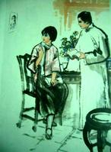
待到孤身枯坐，回忆从前，这才觉得大半年来，只为了爱，——盲目的爱，——而将别的人生的要义全盘疏忽了。第一，便是生活。人必生活着，爱才有所附丽。
伤逝（涓生和子君）

Slide 130

我那时冷冷地气愤和暗笑了；她所磨练的思想和豁达无畏的言论，到底也还是一个空虚，而对于这空虚却并未自觉。她早已什么书也不看，已不知道人的生活的第一着是求生，向着这求生的道路，是必须携手同行，或奋身孤往的了，倘使只知道捶着一个人的衣角，那便是虽战士也难于战斗，只得一同灭亡。
Notes:
“我是我自己的，他们谁也没有干涉我的权利！”

Slide 131
四、马克思主义面临的时代挑战

Slide 132
（一）知识经济挑战劳动价值论
（二）生态危机挑战自由人联合体实现的可能性
（三）西方中产阶级化挑战无产阶级革命理论
（四）福利国家的兴起挑战马克思的国家理论

Slide 133
1、马克思主义要深入研究当代资本主义
2、马克思主义要深入研究当代社会主义
3、马克思主义要不断概括总结自然科学、社会科学、思维科学的新成就

Slide 134
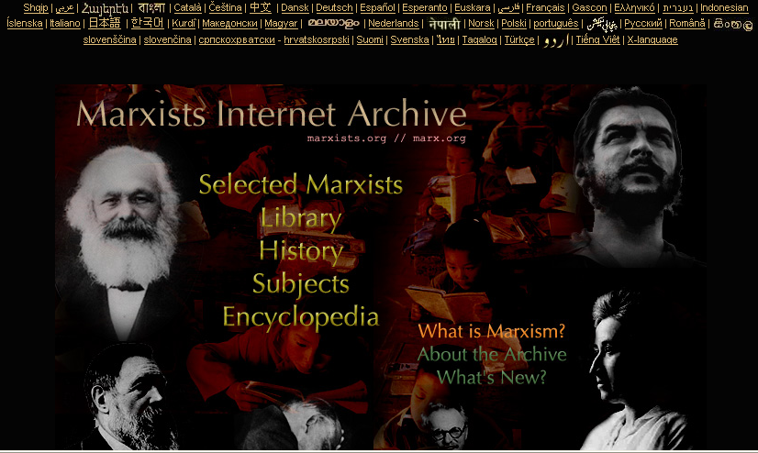
http://www.marxists.org

Slide 135
参考书目
《原典中的马克思主义》，北京师范大学出版社。
《马克思靠谱》，东方出版社2016年。

